Slide 1
일반물리학실험 보고서 작성법
부산대학교 일반물리학실험실

Slide 2
실험보고서의 중요성
실험결과를 보고서로 나타낸다.
남이 알아볼 수 있도록 작성해야 한다.(알아보기 어려운 글씨체, 흐린 그림, 흐린 인쇄, 알기 어려운 어휘 등)

Slide 3
유의사항(지키지 않으면 감점 또는 0점 처리됨)
공동실험자와는 측정값(데이터)만 공유한다.
공동실험자와 논의는 가능하다. 그러나 보고서 작성은 전적으로 개별적이어야 한다.
따라서 공동실험자와의 “측정값 공유” 이외는 보고서의 어떤 부분도 복사 해서는 안 된다.
복사한 것으로 취급되는 예
공동실험자의 실험결과 표, 계산과정의 전부 또는 일부를 복사한 경우
실험결과, 논의 또는 결론에서 계산방식 또는 문장은 복사를 하고 숫자만 바꾼 경우
실험원리 항목이 교재 또는 다른 자료와 똑같은 경우
사진, 그림 또는 그래프를 복사하여 오려 붙이지 말 것 (직접 손으로 또는 컴퓨터를 사용하여 그릴 것)

Slide 4
보고서
1. 표지
2. 실험목적
3. 실험원리
4. 실험기구 및 재료
5. 실험방법
6. 측정값
7. 실험결과
8. 결과에 대한 논의
9. 결론
10. 참고문헌 및 출처

Slide 5
보고서-표지(예)
일반물리학실험 보고서
힘과 가속도
학과: 재료공학부 학번: 201123456 이름: 김 민 호 공동실험자: 강민아 담당교수: 이승호 담당조교: 양정태 실험날짜: 2012년 5월 4일 제출날짜: 2012년 5월 11일

Slide 6
실험목적, 실험원리, 실험기구 및 재료
실험목적
-매뉴얼을 참고
실험원리
-매뉴얼을 참고로 하되 그대로 적지 말고 자신의 문장으로 적는다.
실험기구 및 재료
-매뉴얼을 참고

Slide 7
실험방법
매뉴얼에 너무 의존하지 말고 실제로 행한 실험순서 및 방법을 다시 정리하여 기록을 한다.
매뉴얼과 다르게 진행하였거나 추가로 실험한 부분을 상세히 기록한다.

Slide 8
실험방법(예)
(1) 장치를 구성하고 수평계를 사용하여 트랙의 수평정도를 확인하고 조절나사를 돌려 수평을 맞춘다.
(2) 팬이 달린 활차의 질량을 측정한다.
(3) 포토게이트 계시기 mode를 gate mode로 선택한 후, 활차의 출발점을 정하고 이로부터 10cm 떨어진 위치에 포토게이트가 위치하도록 설정한다.
(4) 활차의 스위치를 high로 전환한 후 출발점에서 활차를 출발시키고 활차가 포토게이트를 지나면 활차를 정지시켜 스위치를 off로 전환한다.
(5) 활차에 부착된 측정용 막대가 포토게이트를 지날 때 포토게이트 계시기에 측정된 시간간격 ∆t를 기록한다.
(6) (4)(5)의 과정을 5회 반복한다.
(7) 포토게이트의 위치를 40cm까지 10cm씩 증가시키면서 과정 (4)-(6)을 반복한다.

Slide 9
측정값
제출한 조별측정값과 같아야 한다.
오차(불확도)와 단위를 기록한다.

Slide 10


측정값(예)
활차의 이동거리에 따른 속도변화 측정
-측정용 막대의 폭: 0.010$±$0.001m
-활차의 질량: 0.4223$±$0.0001kg
출발점에서 포토게이트까지의 거리 x-x0(m) $(±0.001$) |  | 0.100 | 0.200 | 0.300 | 0.400
활차가 포토게이트를 지나는 시간 ∆t(s) $±0.0001$ | 1 | 0.0676 | 0.0389 | 0.0393 | 0.0308
 | 2 | 0.0530 | 0.0345 | 0.0354 | 0.0323
 | 3 | 0.0492 | 0.0380 | 0.0375 | 0.0278
 | 4 | 0.0638 | 0.0459 | 0.0303 | 0.0338
 | 5 | 0.0570 | 0.0464 | 0.0308 | 0.0266
 | 평균 | 0.058 | 0.041 | 0.035 | 0.030
 | 표준오차 | 0.003 | 0.002 | 0.002 | 0.001

Slide 11
실험결과
측정값을 계산하여 결과값을 구한다.
너무 자세한 계산과정은 생략하고 중요한 계산과정은 나타낸다.
그래프에는 x축, y축이 나타내는 물리량 및 단위를 반드시 표기한다.
각각의 그래프에는 그림1, 그림2 등으로 일련번호를 붙인다.
추가된 표가 있으면 표에도 표1, 표2 등으로 일련번호를 붙인다.

Slide 12


실험결과(예)
속도 v 및 속도제곱 v²의 계산
x-x0=0.1m일 때 속도 및 속도제곱의 표준오차 계산 예¹⁾
x-x0(m) | ∆t(s) | σ_{∆t}(s) | v(m/s) | σ_{v}(m/s) | v²(m²/s²) | σ_{v}²(m²/s²)
0.100 | 0.058 | 0.003 | 0.172 | 0.009 | 0.030 | 0.003
0.200 | 0.041 | 0.002 | 0.244 | 0.012 | 0.060 | 0.006
0.300 | 0.035 | 0.002 | 0.286 | 0.016 | 0.082 | 0.009
0.400 | 0.030 | 0.001 | 0.333 | 0.011 | 0.111 | 0.007
$${\text{σ}}_{V}=V\sqrt{{(\frac{σ_{X}}{X−X0})}^{2}+{(\frac{σ_{∆t}}{∆t})}^{2}} \\ =0.172\sqrt{{(\frac{0.001}{0.100})}^{2}+{(\frac{0.003}{0.058})}^{2}} \\ =0.009$$
$$σ_{V^{2}}=V^{2}2\frac{σ_{V}}{V}=2Vσ_{V} \\ =2×0.172×0.009 \\ =0.003$$

Slide 13
실험결과(예)
A
C
B
그림 1 활차의 이동거리와 최종속도
그림 2 활차의 이동거리와 최종속도 제곱. 최소제곱법으로 구한 직선(C)과 불확도 범위내에서 가능한 직선들(A,B)을 함께 나타냈다.

Slide 14
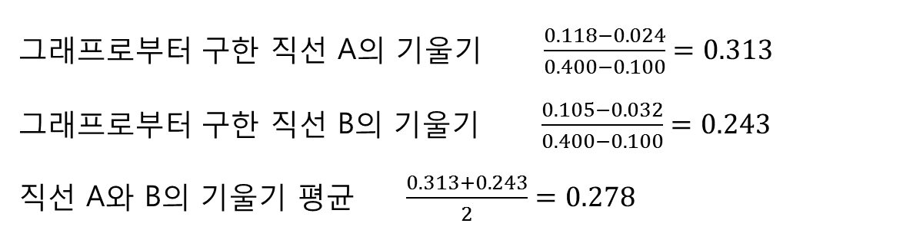
실험결과(예)
그림 1에서 활차의 이동거리는 출발점으로부터 포토게이트까지의 거리를 나타내며 최종속도는 포토게이트를 지나는 활차의 속도를 나타낸다. 그리고 오차막대는 표준오차를 나타낸 것이다.
그림 2는 활차의 최종속도의 제곱을 활차의 이동거리로 나타낸 것이다. 직선 A와 B는 계산된 불확도 범위내에서 가정할 수 있는 직선 중 기울기가 가장 큰 직선(A)과 가장 작은 직선(B)을 나타낸 것이며 직선 C는 최소제곱법으로 구한 직선을 나타낸 것이다. 최소제곱법으로 구한 직선의 기울기와 y절편을 그래프에 함께 나타내었다. 직선 A와 직선 B의 기울기는 x 좌표가 0.1m와 0.4m일 때의 y좌표를 그래프로부터 읽어서 결정을 하였다.
그래프로부터 구한 직선 A의 기울기 $\frac{0.118−0.024}{0.400−0.100}=0.313$
그래프로부터 구한 직선 B의 기울기 $\frac{0.105−0.032}{0.400−0.100}=0.243$
직선 A와 B의 기울기 평균 $\frac{0.313+0.243}{2}=0.278$

Slide 15
논의
이론과 비교
오차분석

Slide 16
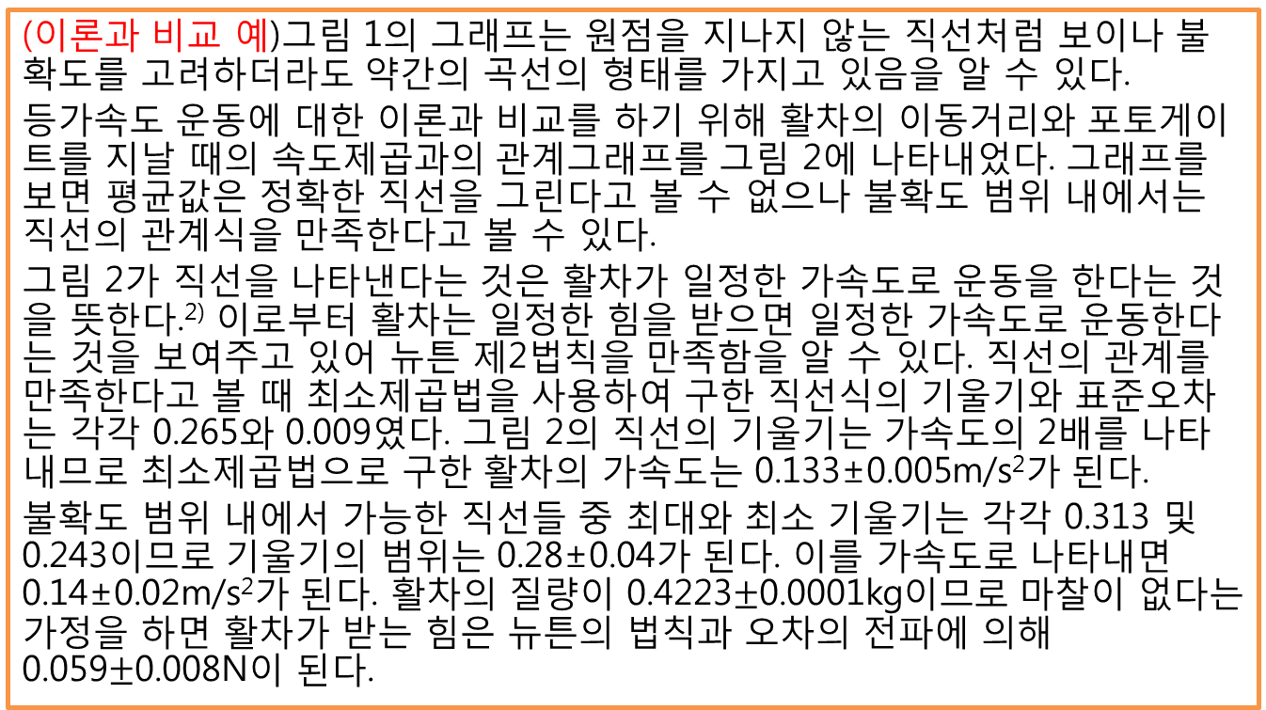
논의(예)
(이론과 비교 예)그림 1의 그래프는 원점을 지나지 않는 직선처럼 보이나 불확도를 고려하더라도 약간의 곡선의 형태를 가지고 있음을 알 수 있다.
등가속도 운동에 대한 이론과 비교를 하기 위해 활차의 이동거리와 포토게이트를 지날 때의 속도제곱과의 관계그래프를 그림 2에 나타내었다. 그래프를 보면 평균값은 정확한 직선을 그린다고 볼 수 없으나 불확도 범위 내에서는 직선의 관계식을 만족한다고 볼 수 있다.
그림 2가 직선을 나타낸다는 것은 활차가 일정한 가속도로 운동을 한다는 것을 뜻한다.²⁾ 이로부터 활차는 일정한 힘을 받으면 일정한 가속도로 운동한다는 것을 보여주고 있어 뉴튼 제2법칙을 만족함을 알 수 있다. 직선의 관계를 만족한다고 볼 때 최소제곱법을 사용하여 구한 직선식의 기울기와 표준오차는 각각 0.265와 0.009였다. 그림 2의 직선의 기울기는 가속도의 2배를 나타내므로 최소제곱법으로 구한 활차의 가속도는 0.133±0.005m/s²가 된다.
불확도 범위 내에서 가능한 직선들 중 최대와 최소 기울기는 각각 0.313 및 0.243이므로 기울기의 범위는 0.28±0.04가 된다. 이를 가속도로 나타내면 0.14±0.02m/s²가 된다. 활차의 질량이 0.4223$±$0.0001kg이므로 마찰이 없다는 가정을 하면 활차가 받는 힘은 뉴튼의 법칙과 오차의 전파에 의해 0.059$±$0.008N이 된다.

Slide 17
논의(예)
(오차분석 예)활차가 운동을 할 때 측정용 막대가 진동하는 것을 볼 수 있었다. 측정용 막대의 진동이 측정값에 미치는 영향을 보기 위하여 측정용 막대의 부착길이를 바꾸어 측정을 해 보았다. 출발점으로부터 0.4m의 경우 측정용 막대의 끝부분 10mm 길이만 테이프로 부착하여 큰 진동이 생기도록 했을 때 표준오차가 0.03s로, 끝부분 20mm 길이만 부착했을 때 표준오차가 0.02s로 나타나 앞서 측정한 경우(0.01s)와 비교할 때 측정용 막대의 부착길이가 짧으면 진동이 커지고 이에 따라 표준오차가 증가한 것을 볼 수 있었다. 따라서 측정용 막대의 재질을 바꾸어 진동이 작도록 한다면 표준오차를 더 많이 줄일 수 있을 것으로 본다.(결과에 확실히 영향을 미치는 요인을 숫자를 사용하여 설명. 막연한 추측을 적지 말 것)

Slide 18
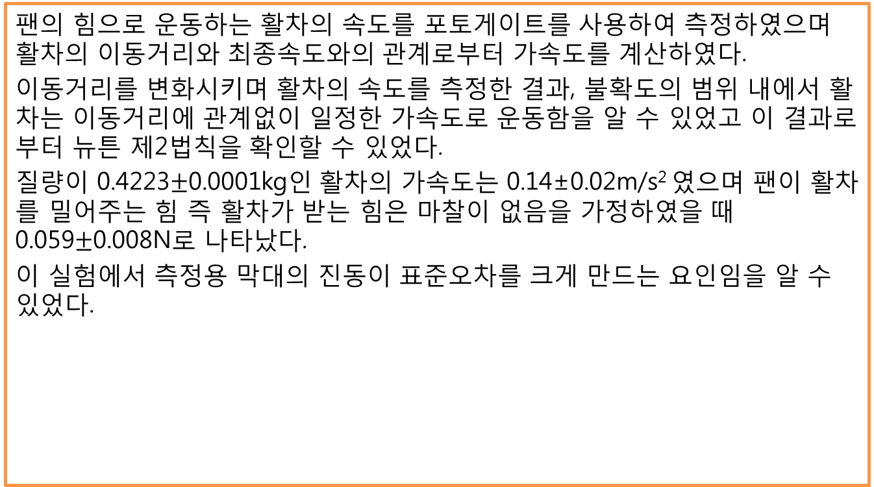
결론(예)
팬의 힘으로 운동하는 활차의 속도를 포토게이트를 사용하여 측정하였으며 활차의 이동거리와 최종속도와의 관계로부터 가속도를 계산하였다.
이동거리를 변화시키며 활차의 속도를 측정한 결과, 불확도의 범위 내에서 활차는 이동거리에 관계없이 일정한 가속도로 운동함을 알 수 있었고 이 결과로부터 뉴튼 제2법칙을 확인할 수 있었다.
질량이 0.4223$±$0.0001kg인 활차의 가속도는 0.14±0.02m/s² 였으며 팬이 활차를 밀어주는 힘 즉 활차가 받는 힘은 마찰이 없음을 가정하였을 때 0.059$±$0.008N로 나타났다.
이 실험에서 측정용 막대의 진동이 표준오차를 크게 만드는 요인임을 알 수 있었다.

Slide 19
참고문헌 및 출처
웹: 사이트 이름, URL: (인터넷 문답 사이트는 참고하지 말 것)
서적: 제목, 판수, 저자, 출판사, 출판연도
논문: 저자, 논문제목, 게재논문명, 권, 호, 페이지, 연도

Slide 20
참고문헌 및 출처(예)
1) 부산대학교 일반물리학실험실, http:// gplab.phys.pusan. ac.kr/xe/error_02
2) 일반물리학, 개정9판, Halliday, Resnick and Jearl Walker, 범한서적주식회사, 2011년

Slide 21
논의 또는 결론에 적지 말아야 될 말들
감정 또는 개인적인 느낌을 나타내는 말
-재미있었다. 아쉬웠다. 유익한 실험이었다.
-다음부터는 잘 해야겠다.
되풀이되거나 당연한 내용
-이 실험은 뉴튼의 제2법칙 즉 가속도가 힘에 비례하고 질량에 반비례 한다는 것을 알아보는 실험이었다.(실험목적 또는 원리에 있는 내용)
-포토게이트를 0.1m, 0.2m, 0.3m, 0.4m의 위치에 두고 속도를 측정하였다. (실험방법 또는 실험결과에 있는 내용)
추측 또는 근거 없는 막연한 내용
-마찰 때문에 큰 오차가 나온 것 같다.
-더 좋은 장치로 실험을 하면 오차가 줄어들 것이다.
-낡은 장치로 실험을 해서 오차가 더 큰 것 같다.

